Slide 1
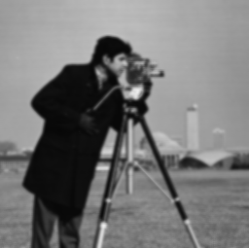
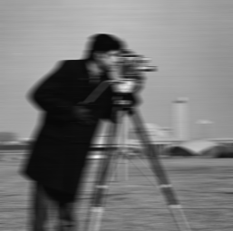



Filtrage
Les images peuvent être entachées de bruits de nature différente.
Flou de mise au point flou de bougé
Image originale
Bruit gaussien bruit aléatoire

Slide 2
Filtrage
C’est quoi le bruit?
Le bruit est un phénomène parasite aléatoire , qui altère l’image, dont les origines sont diverses.
Il peut être causé par les processus d’acquisition, de transmission ou de stockage, ainsi par les conditions de prises de vue.
Comment éliminer le bruit?
Le filtrage d’images a pour objectif la réduction, voire l’élimination de bruit, pour obtenir une image qui soit la plus proche possible de l’image idéale, qui aurait obtenue si le système d’acquisition était parfait, et les conditions d’acquisition étaient réunies.

Slide 3
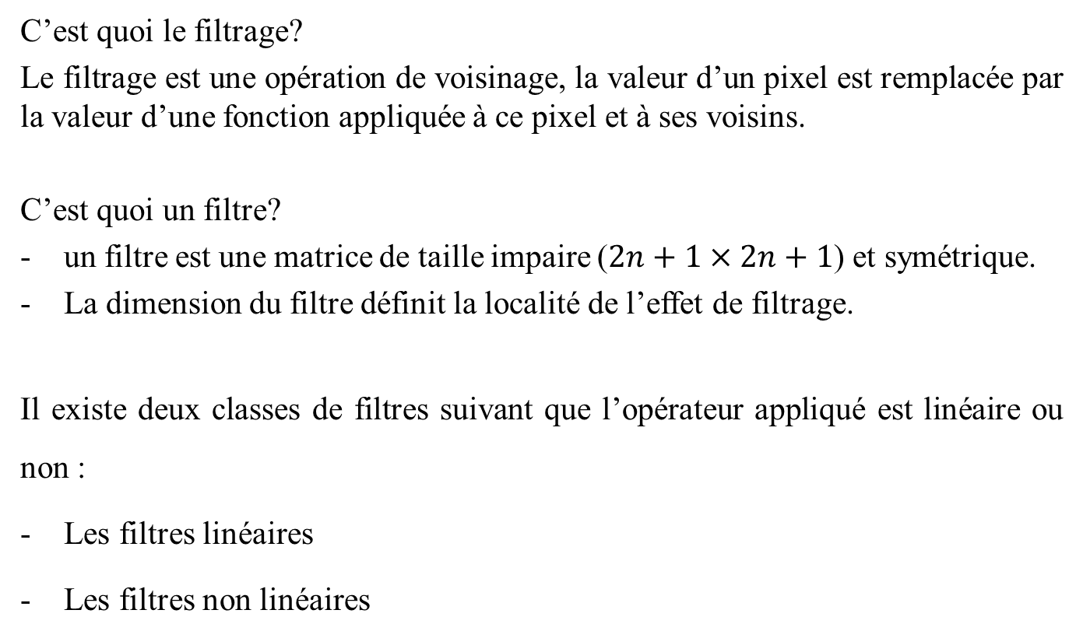
Filtrage
C’est quoi le filtrage?
Le filtrage est une opération de voisinage, la valeur d’un pixel est remplacée par la valeur d’une fonction appliquée à ce pixel et à ses voisins.
C’est quoi un filtre?
un filtre est une matrice de taille impaire ($2n+1×2n+1$) et symétrique.
La dimension du filtre définit la localité de l’effet de filtrage.
Il existe deux classes de filtres suivant que l’opérateur appliqué est linéaire ou non :
Les filtres linéaires
Les filtres non linéaires

Slide 4
Filtrage
Les filtres linéaires
Le principe du filtrage linéaire est de remplacer la valeur d’un pixel par une combinaison linéaire de la valeur des pixels environnants (entourant, voisinant).
L’opération de filtrage linéaire n’est autre que l’application d’un produit de convolution.
Les filtres linéaire ne sont que des filtres de convolution.

Slide 5
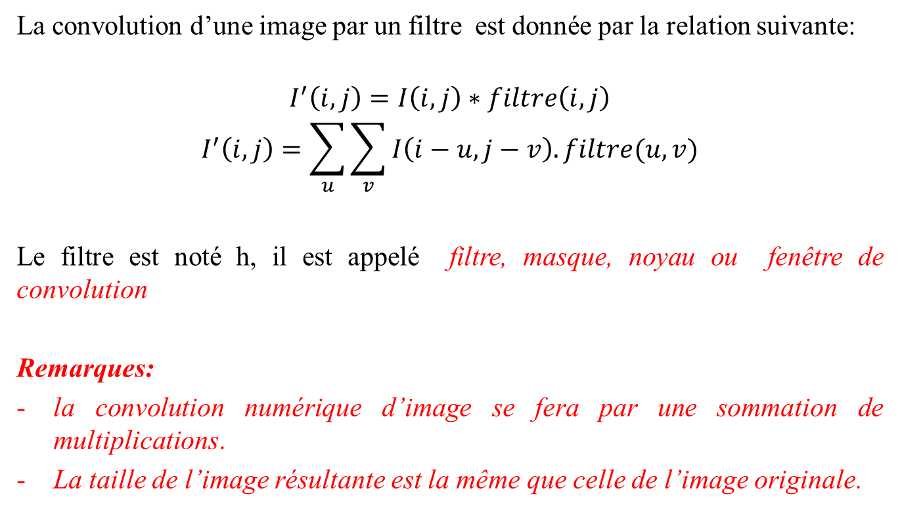
Filtrage
La convolution d’une image par un filtre est donnée par la relation suivante:
$$I^{′}\left(i,j\right)=I\left(i,j\right)∗filtre\left(i,j\right)$$
$$I^{′}\left(i,j\right)=\sum_{u}{\sum_{v}{I\left(i−u,j−v\right).filtre(u,v)}}$$
Le filtre est noté h, il est appelé filtre, masque, noyau ou fenêtre de convolution
Remarques:
la convolution numérique d’image se fera par une sommation de multiplications.
La taille de l’image résultante est la même que celle de l’image originale.

Slide 6

Filtrage
la convolution 2D discrète dans le cas d’un filtre de taille 3x3
$$I^{′}\left(i,j\right)=h\left(−1,−1\right) I\left(i−1,j−1\right)+h\left(0,−1\right)I\left(i,j−1\right)+h\left(1,−1\right)I\left(i+1,j−1\right)+h\left(−1,0\right)I\left(i−1,j\right)+h\left(0,0\right)I\left(i,j\right)+h\left(1,0\right)I\left(i+1,j\right)+h\left(−1,1\right)I\left(i−1,j+1\right)+h\left(0,1\right)I\left(i,j+1\right)+h\left(1,1\right)I\left(i+1,j+1\right).$$
I(i-2,j-2) | I(i-1,j-2) | I(i,j-2) | I(i+1,j-2) | I(i+2,j-2)
I(i-2,j-1) | I(i-1,j-1) | I(i,j-1) | I(i+1,j-1) | I(i+2,j-1)
I(i-2,j) | I(i-1,j) | I(i, j) | I(i+1,j) | I(i+2,j)
I(i-2,j+1) | I(i-1,j+1) | I(i,j+1) | I(i+1,j+1) | I(i+2,j+1)
I(i-2,j+2 | I(i-1,j+2) | I(i,j+2) | I(i+1,j+2) | I(i+2,j+2)
 |  | I’(i,j)
h(-1,-1) | h(0,-1) | h(1,-1)
h(-1,0) | h(0,0) | h(1,0)
h(-1,1) | h(0,1) | h(1,1)
*
=

Slide 7
Filtrage
Remarque: l’application du filtre à l’image originale I consiste à déplacer le masque sur chacun des pixels, et à remplacer la valeur de ce pixel par une combinaison des valeurs de ses voisins.
*
Noyau de convolution h
Image I

Slide 8
Filtrage
Image source I
Image résultante I’

Slide 9
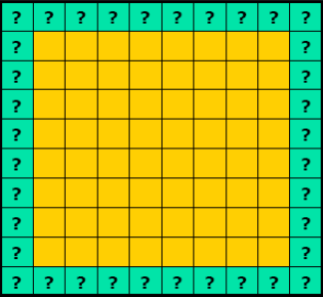
Filtrage
Dans l’opération de filtrage se pose le problème
des pixels qui sont à la bordure de l’image
(le masque dépasse à l’extérieur).
On adopte alors plusieurs stratégies:
Laisser les pixels de la bordure inchangés.
On peut également extrapoler par des zéros les pixels de la bordure (zero-pading).
On peut extrapoler par une symétrie (effet miroir). Compléter les valeurs manquantes en construisant le miroir de l’image.

Slide 10

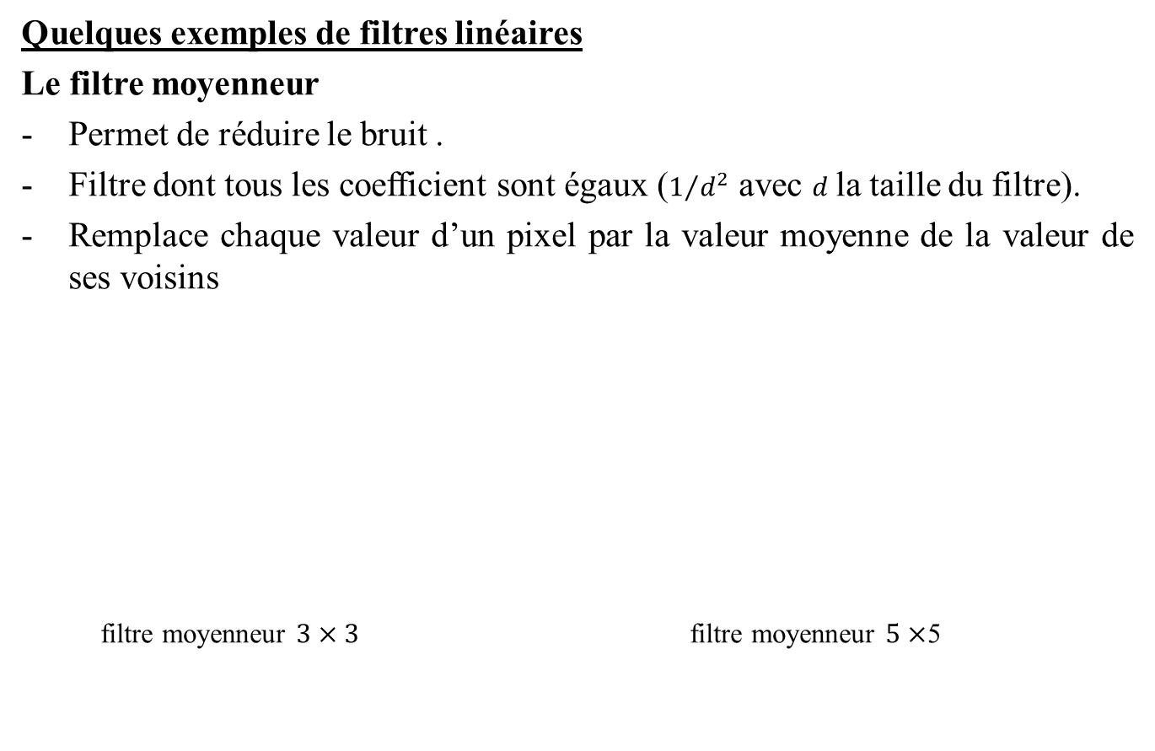

Filtrage
Quelques exemples de filtres linéaires
Le filtre moyenneur
Permet de réduire le bruit .
Filtre dont tous les coefficient sont égaux ($1/{d^{2}}$ avec $d$la taille du filtre).
Remplace chaque valeur d’un pixel par la valeur moyenne de la valeur de ses voisins
filtre moyenneur $3×3$ filtre moyenneur $5×$5
1 | 1 | 1 | 1 | 1
1 | 1 | 1 | 1 | 1
1 | 1 | 1 | 1 | 1
1 | 1 | 1 | 1 | 1
1 | 1 | 1 | 1 | 1
1 | 1 | 1
1 | 1 | 1
1 | 1 | 1
$$\frac{1}{9} .$$
$$\frac{1}{25} .$$

Slide 11
Filtrage
Bruit gaussien filtre 3x3 filtre 5x5 filtre9x9
Poivre et sel filtre 3x3 filtre 5x5 filtre9x9

Slide 12

Filtrage
Le filtre moyenneur :
Réduit le bruit
Réduit les détails
Brouille ou rend floue l’image
Plus $d$ est grand, plus le lissage sera important, et plus l’image filtrée perd les détails de l’image originale.

Slide 13
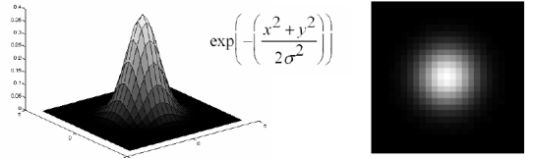
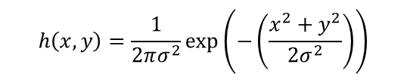
Filtrage
Le filtre gaussien
la valeur de chaque pixel est remplacée par la moyenne pondérée de la valeur de ses pixels voisins.
L’expression de la gaussienne en 2D est donnée par la relation suivante:
fonction gaussienne en 3D Image d’une gaussienne
$$h\left(x,y\right)=\frac{1}{2πσ^{2}}exp⁡\left(−\left(\frac{x^{2}+y^{2}}{2σ^{2}}\right)\right)$$

Slide 14

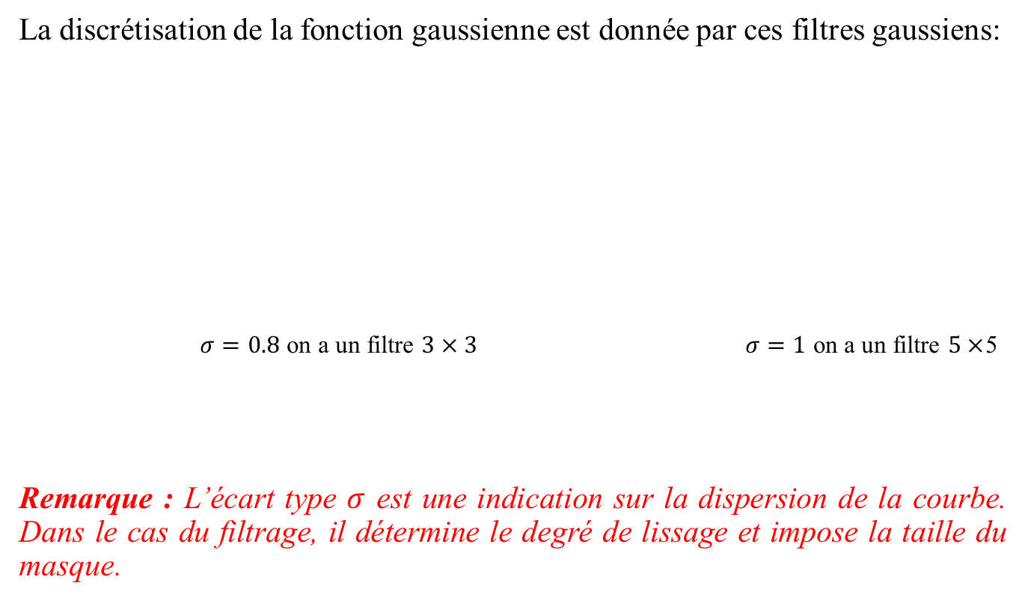

Filtrage
La discrétisation de la fonction gaussienne est donnée par ces filtres gaussiens:
$σ=0.8$ on a un filtre $3×3$ $σ=1$ on a un filtre $5×$5
Remarque : L’écart type $σ$ est une indication sur la dispersion de la courbe. Dans le cas du filtrage, il détermine le degré de lissage et impose la taille du masque.
1 | 4 | 6 | 4 | 1
4 | 18 | 30 | 18 | 4
6 | 30 | 48 | 30 | 6
4 | 18 | 30 | 18 | 4
1 | 4 | 6 | 4 | 1
h(-1,-1) | h(0,-1) | h(1,-1)
h(-1,0) | h(0,0) | h(1,0)
H(-1,1) | h(0,1) | h(1,1)
1 | 2 | 1
2 | 4 | 2
1 | 2 | 1
$\frac{1}{300}$ .
$≈ \frac{1}{16}$ .

Slide 15
Filtrage
Bruit gaussien $σ=0.8$ $σ=1$
Poivre et sel $σ=0.8$ $σ=1$

Slide 16
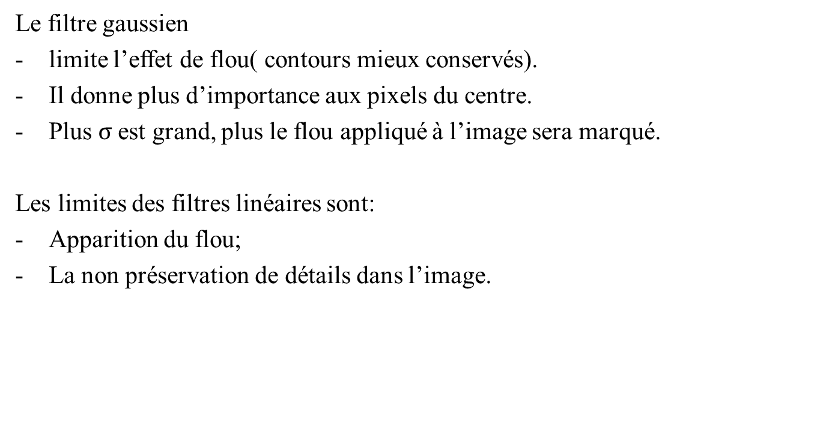
Filtrage
Le filtre gaussien
limite l’effet de flou( contours mieux conservés).
Il donne plus d’importance aux pixels du centre.
Plus $σ$est grand, plus le flou appliqué à l’image sera marqué.
Les limites des filtres linéaires sont:
Apparition du flou;
La non préservation de détails dans l’image.

Slide 17
Filtrage
Filtres non-linéaires
On désigne par filtre non linéaire un opérateur qui remplace la valeur de chaque pixel par une combinaison non linéaire des valeurs de ses pixels voisins.
L’objectif de filtre non linéaire est d’apporter une solution aux limites de filtre linéaire .
Filtre médian
Remplacer la valeur de chaque pixel par la valeur médiane des pixels voisins.
Calcul
Choisir un voisinage contenant un nombre impair de pixels
Trier les valeurs par ordre croissant.
Donner à chaque pixel d’analyse la valeur située au milieu des valeurs triées.

Slide 18
Filtrage
Exemple
35 | 48 | 36 | 25 | 12
45 | 65 | 45 | 32 | 36
42 | 36 | 0 | 48 | 21
58 | 41 | 32 | 26 | 33
35 | 42 | 35 | 26 | 45
médiane
0 | 26 | 32 | 32 | 36 | 41 | 45 | 48 | 65
35 | 48 | 36 | 25 | 12
45 | 65 | 45 | 32 | 36
42 | 36 | 36 | 48 | 21
58 | 41 | 32 | 26 | 33
35 | 42 | 35 | 26 | 45

Slide 19
Filtrage
Bruit gaussien filtre 3x3 filtre 5x5 filtre9x9
Poivre et sel filtre 3x3 filtre 5x5 filtre9x9

Slide 20
Filtrage
Filtre médian
Supprime le bruit impulsionnel,
Préserve l’information de contour.
Les filtres que nous avons vu s’adaptent plus ou moins bien aux bruits.
Pour un bruit gaussien, les filtres linéaires conviennent tout à fait. Utiliser un noyau trop grand n’apporte aucune amélioration significative et entraîne une perte de détails. Le filtre médian parvient à bien éliminer le bruit au prix d’une perte plus importante de détail.
Pour un bruit impulsionnel, le filtre médian se trouve relativement efficace. Par contre les filtres linéaires s’avèrent complétement inefficaces.

Slide 21
Filtrage
Le filtrage fréquentiel
Travailler dans le domaine fréquentiel pour filtrer l’image;
Calcul de la transformée de Fourier discrète à 2 dimensions de l’image;
Multiplier la fonction de transfert du filtre avec la transformée de Fourier de l’image.
La transformée de Fourier inverse de l’image obtenue donne l’image filtrée.

Slide 22
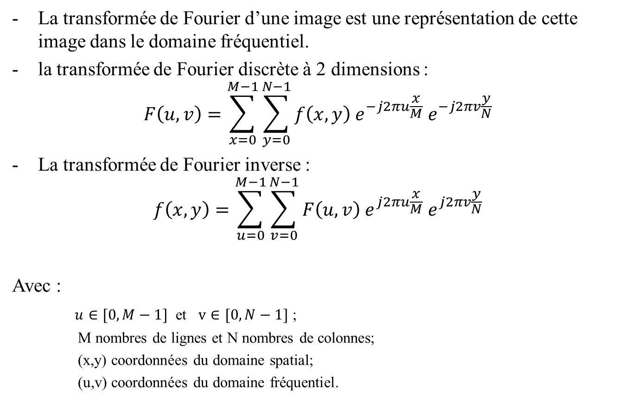
Filtrage
La transformée de Fourier d’une image est une représentation de cette image dans le domaine fréquentiel.
la transformée de Fourier discrète à 2 dimensions :
$$F\left(u,v\right)=\sum_{x=0}^{M−1}{\sum_{y=0}^{N−1}{f\left(x,y\right){ e}^{−j2πu\frac{x}{M}}{ e}^{−j2πv\frac{y}{N}}}}$$
La transformée de Fourier inverse :
$$f\left(x,y\right)=\sum_{u=0}^{M−1}{\sum_{v=0}^{N−1}{F\left(u,v\right){ e}^{j2πu\frac{x}{M}}{ e}^{j2πv\frac{y}{N}}}}$$
Avec :
$u∈[0,M−1]$ et $v∈[0,N−1]$ ;
M nombres de lignes et N nombres de colonnes;
(x,y) coordonnées du domaine spatial;
(u,v) coordonnées du domaine fréquentiel.

Slide 23
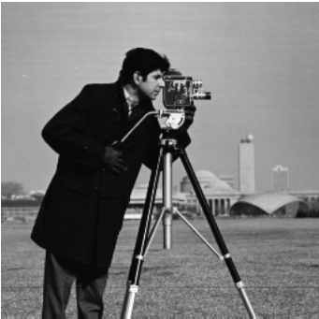
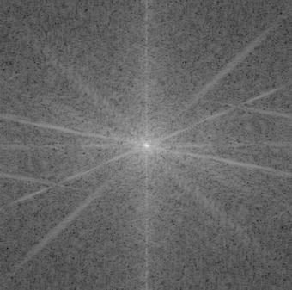
Filtrage
Exemple de la transformée de Fourier d’une image
Image I la transformée de Fourier de I

Slide 24
Filtrage
C’est quoi la fréquence dans une image?
Fréquence = changement de niveaux de gris.
Basses fréquences: zones homogènes.
Hautes fréquences: contours, bruit.
Dans le domaine fréquentiel(ou spectral) le filtrage se fait par multiplication.
Les différents types de filtres:
Filtre passe-bas: il met en évidence les zones homogènes dans l’image où il y a peu de variation de niveaux de gris.
Filtre passe-haut: il met en évidence les zones hétérogènes où il y a des variations locales importantes des niveaux de gris.
Filtre passe-bande ou coupe-bande: il sélection une partie particulière de fréquences.

Slide 25
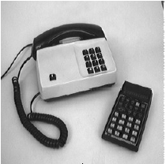
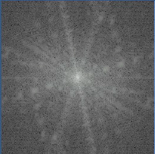

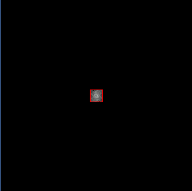

Filtrage
Exemple de filtrage d’une image avec un filtre passe bas.
Image I Transformée de Fourier de I Filtre passe bas
(fonction porte délimitée de
$\left[{−u}_{max},u_{max}\right] ×\left[{−v}_{max},v_{max}\right]$)
La transformée de Fourier inverse image filtrée

